Slide 1
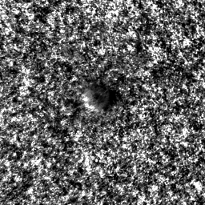
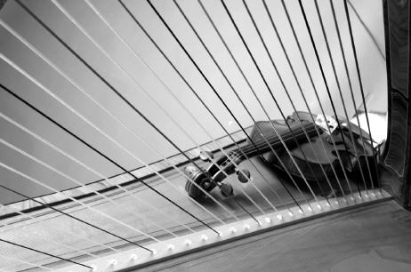
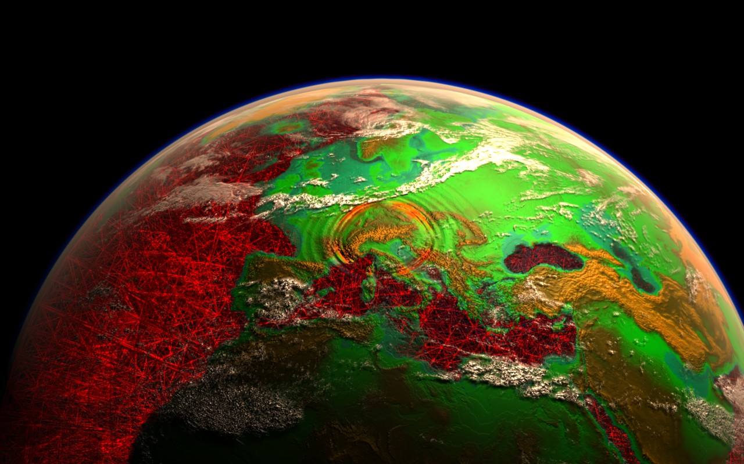
Ein Planet am Zittern was uns seismisches Rauschen über das Erdinnere erzählt

Slide 2
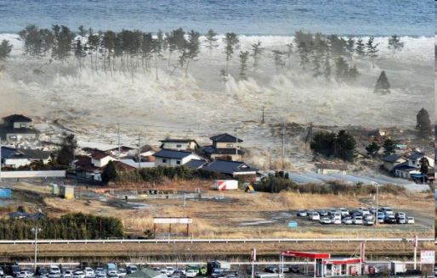
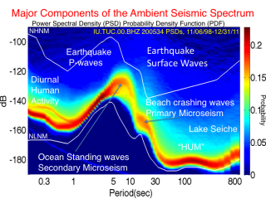
Übersicht
Die jüngsten Mega-Erdbeben: Schock für die Seismologen
Wie Rauschen unsere Wissenschaft revolutioniert
Rotationsbewegungen – eine neue Beobachtungsgröße in der Seismologie

Slide 3
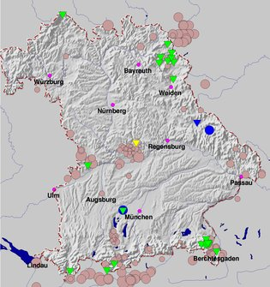
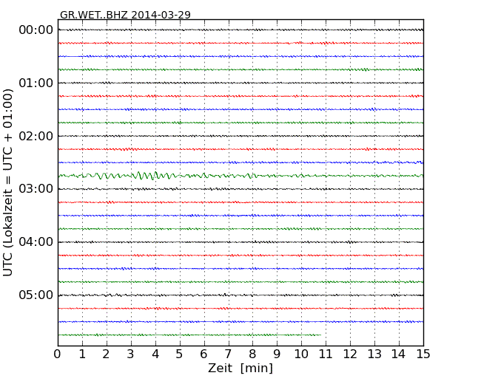
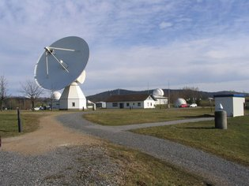
Aktuell! -> www.erdbebendienst.de
Bodenbewegung in Wettzell heute morgen

Slide 4
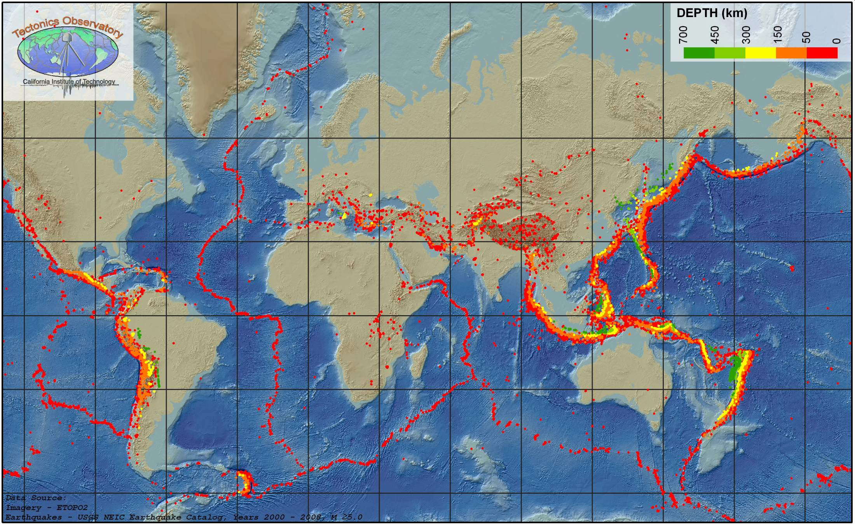
Quellen seismischer Energie

Slide 5
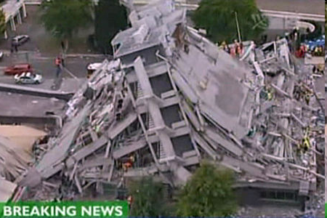
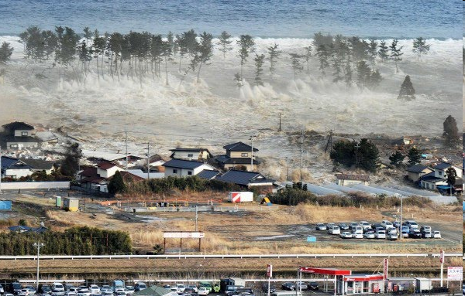
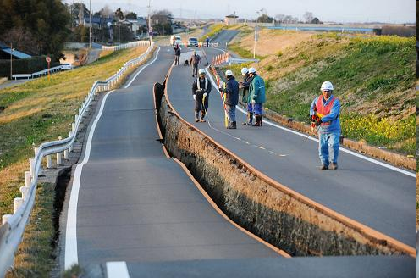
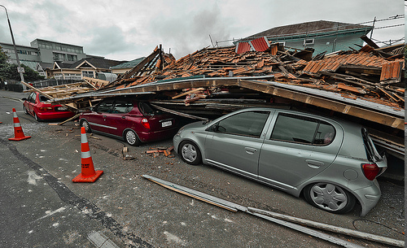
Was ging so völlig daneben?
Christchurch, Februar 2011
Tohoku-Oki, März 2011

Slide 6
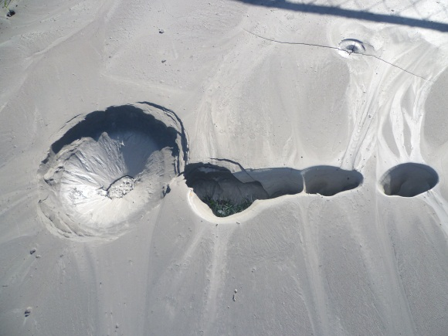
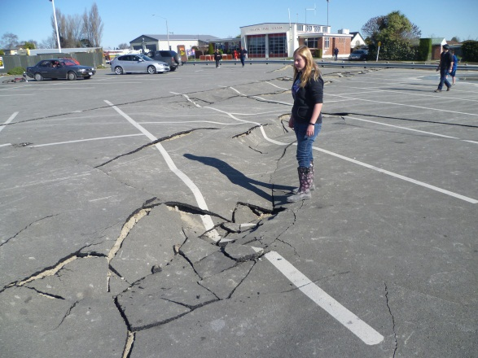
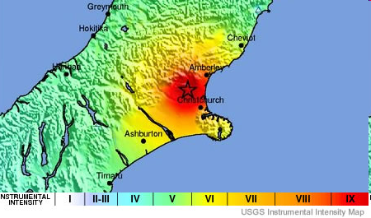
Christchurch: Intraplattenproblematik
Verwerfung vorher nicht bekannt!
Keine seismische Aktivität beobachtet
Seismische Gefährdung völlig
unterschätzt
Fokus der Gefährdungsanalyse auf
großen Störungen (alpine fault)
Geringe Deformationen der Kruste
Enorme volkswirtschaftliche Schäden
Business District muss verlegt werden

Slide 7
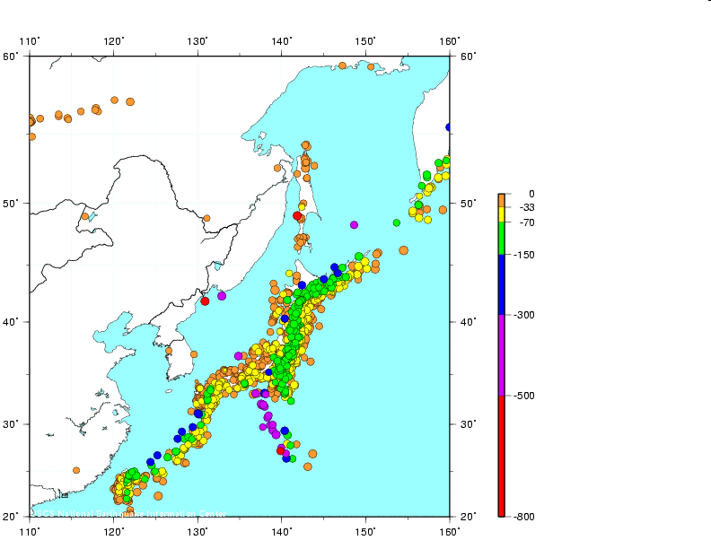
Tohoku-oki: Megathrust Erdbeben
Trotz häufiger Erdbeben zu kurze instrumentelle Beobachtungszeit
Trotz bekannter Verwerfungen (Subduktionszonen) Magnitude unterschätzt
Mechanik von Subduktionszonen
falsch verstanden
Zu spät Signale von Paläotsunamiablagerungen erkannt (Beben von 863)
Seismische Gefährdungsanalysen haben versagt!

Slide 8
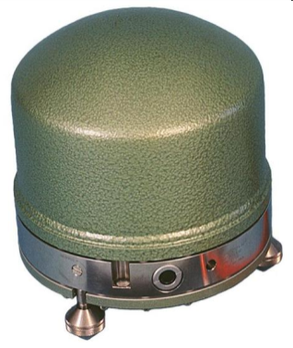
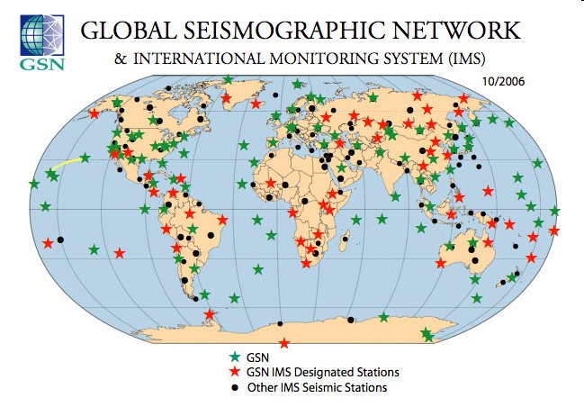
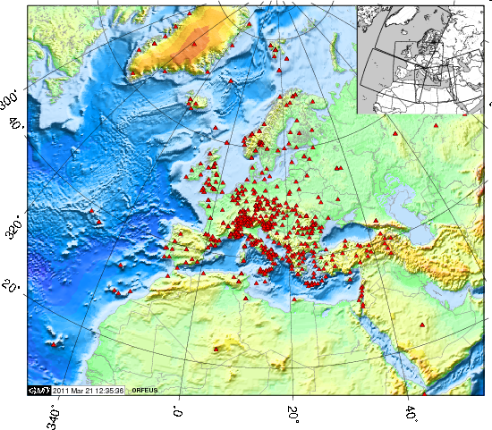
Seismische Beobachtungen
Ca 1500 Seismometer in Europa

Slide 9
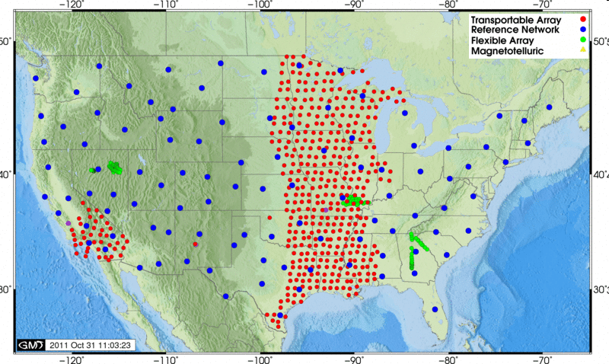
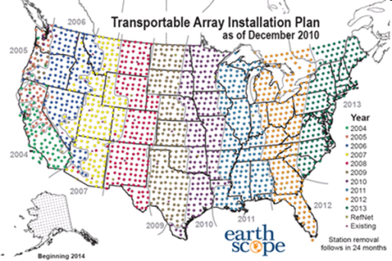
US Array
Weltweit größtes seismisches Experiment … www.usarray.org

Slide 10
… an einem ruhigen Tag …
„Rauschen“
Vertikale Bodengeschwindigkeit(e.g., [m/s])
Zeit
March 11, 2011, Seismometer in Fürstenfeldbruck

Slide 11
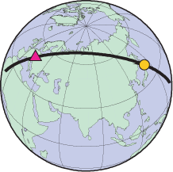
… der katastrophal weitergeht …
März 11, 2011, Tohoku-Oki Erdbeben M9.0
Ankunftszeit
Oberflächenwellen
Information über Quelle

Slide 12
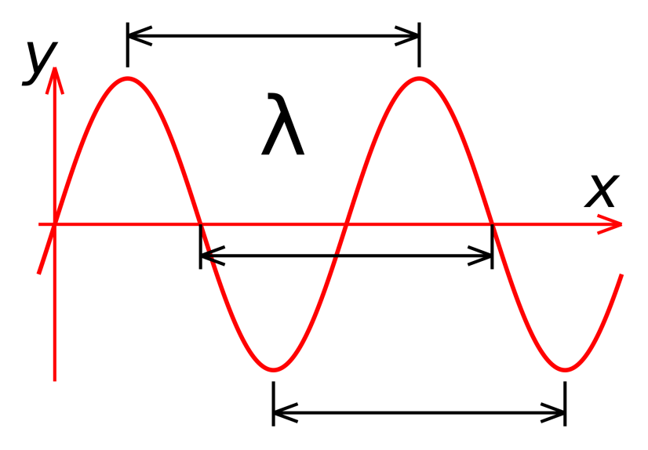
Wellenzahl, Phasengeschwindigkeit, Frequenz
c Phasengeschwindigkeit (km/s) Bereich c = 5-13km/s
λ Wellenlänge (km)
T Periode (s) Bereich T = 1-1000 s
Beispiel mit
T = 20 s
c = 5 km/s
λ = 100 km
Augsburg München

Slide 13
Zeitskalen - Frequenzen
Abnehmender Frequenzgehalt
Zunehmende Wellenlänge
Breitband - ungefiltert
120 minutes

Slide 14
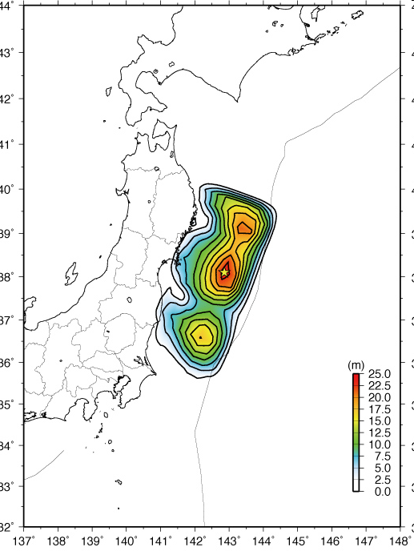
Der Erdbebenherd
Energie eines Erdbeben ist
proportional zu:
Bruchfläche A
Mittlere Verschiebung d

Slide 15
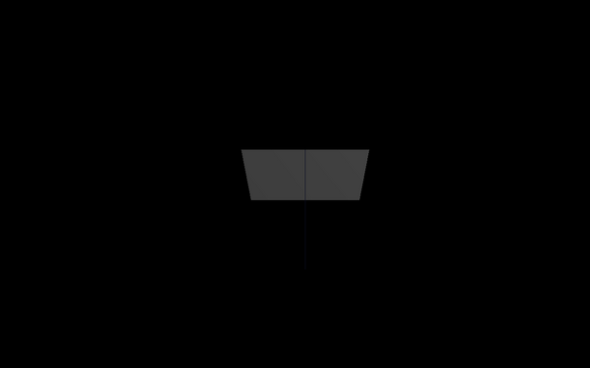
Der Erdbebenbruchprozess

Slide 16
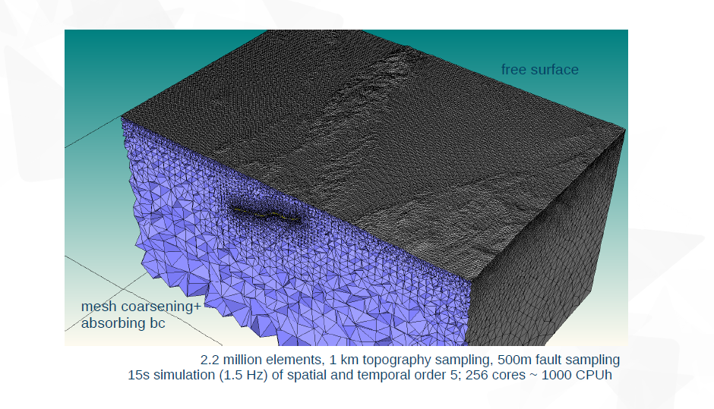
Erdbebebensimulationen

Slide 17
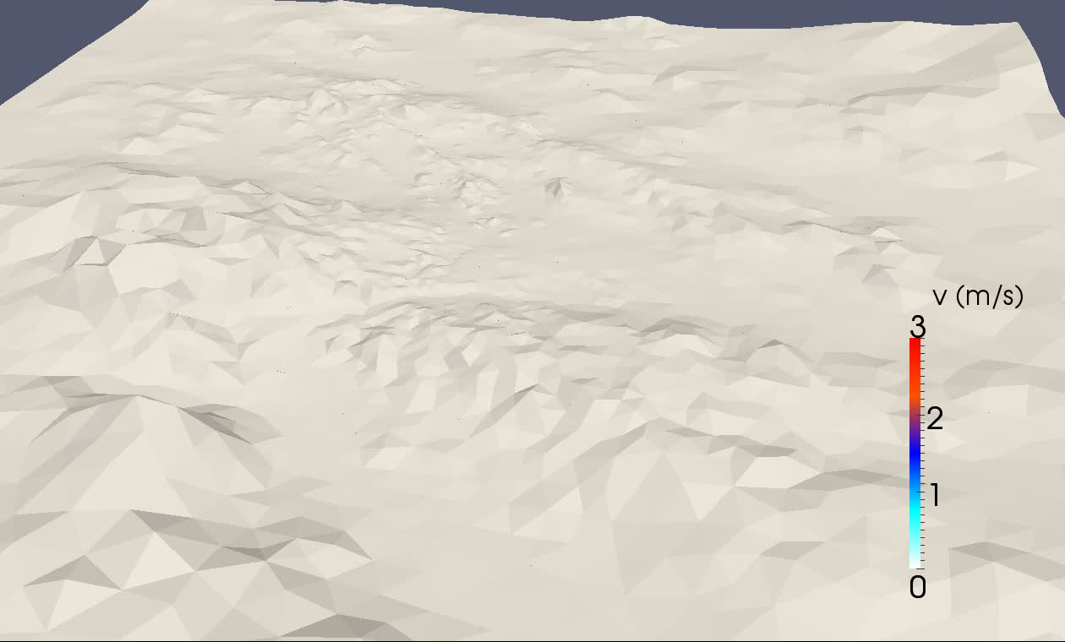
Landers, Kalifornien, M7.4 1994

Slide 18
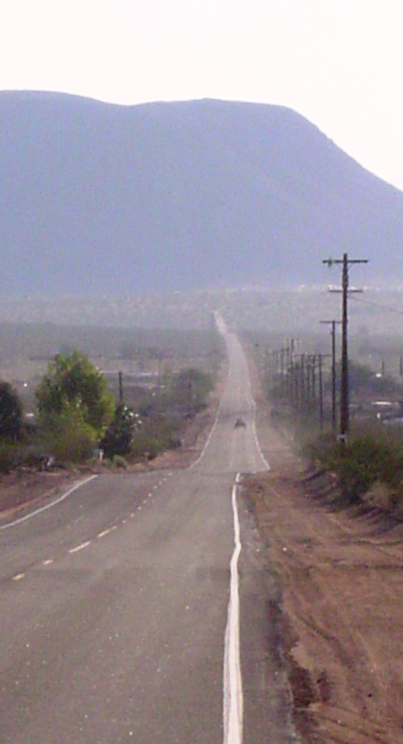
Nahe des Epizentrums

Slide 19
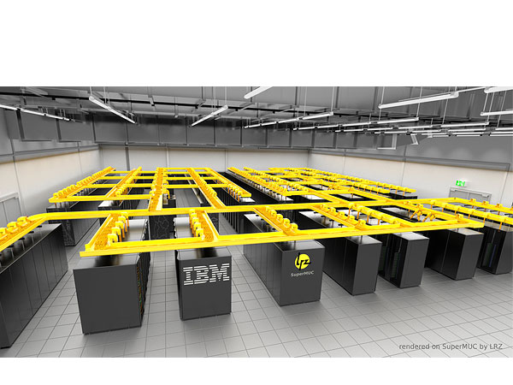
Pressemeldung nächste Woche
Erdbebensimulationssoftware SeisSol erzielt 1 Petaflop/s Leistung auf SuperMUC
Ein Team aus Informatikern, Mathematikern und Geophysikern der Technischen Universität München (TUM) und der Ludwig-Maximilians-Universität München (LMU) haben – mit Unterstützung durch das Leibniz-Rechenzentrum (LRZ) – die an der LMU entstandene Erdbebensimulations-software SeisSol so effizient auf dem Höchstleistungsrechner SuperMUC des LRZ optimiert, dass die “magische” Marke von 1 Petaflop/s Rechenleistung geknackt wurde.
1 0 0 0 0 0 0 0 0 0 0 0 0 0 0 0
Operationen pro Sekunde

Slide 20
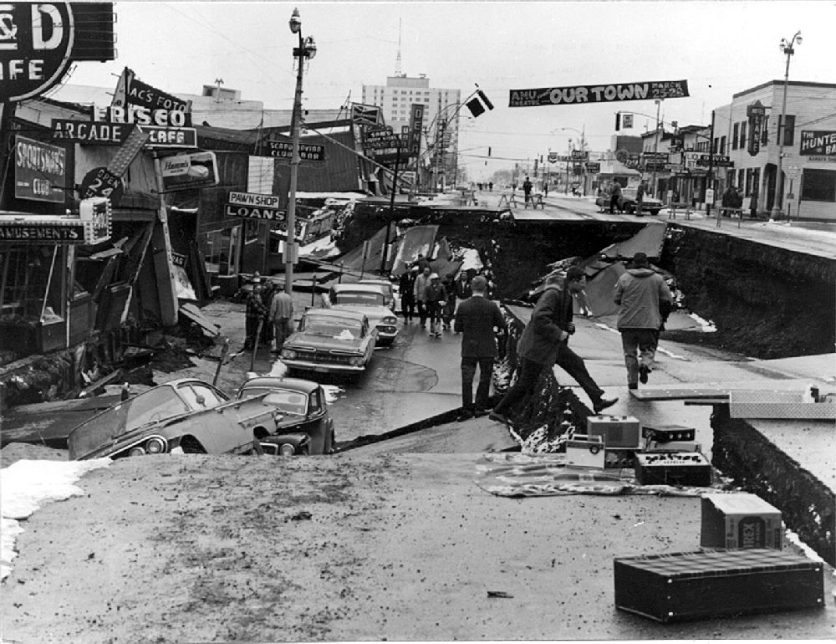
50 Jahre Good-Friday Erdbeben

Slide 21
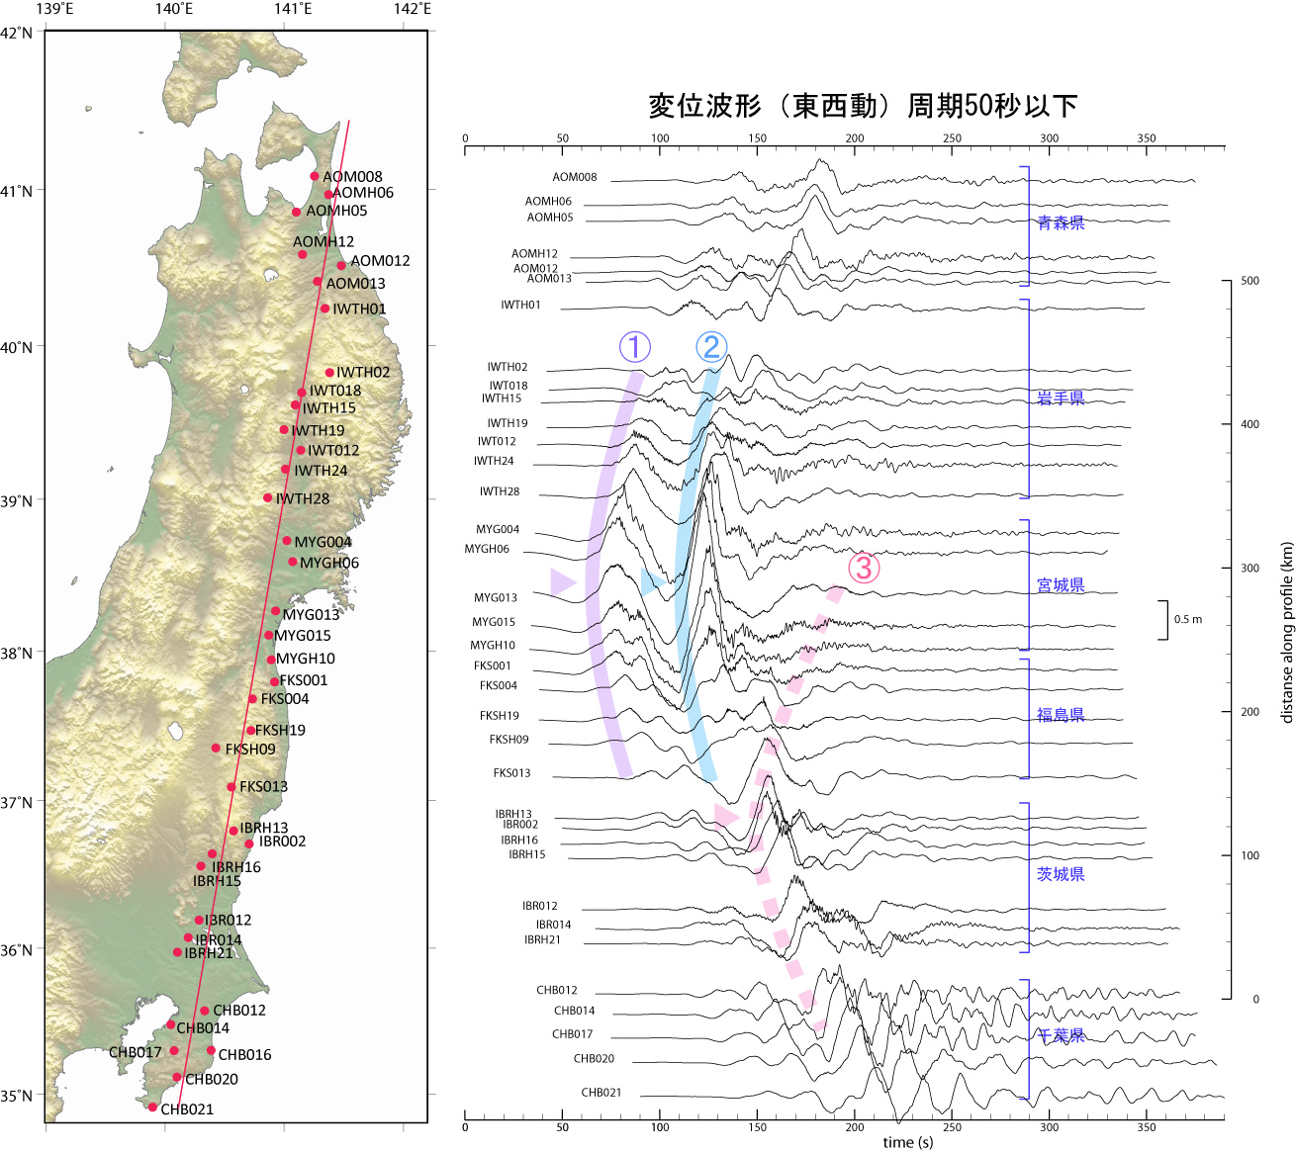
Tohoku 2011: Das am besten beobachtete M9-Beben

Slide 22
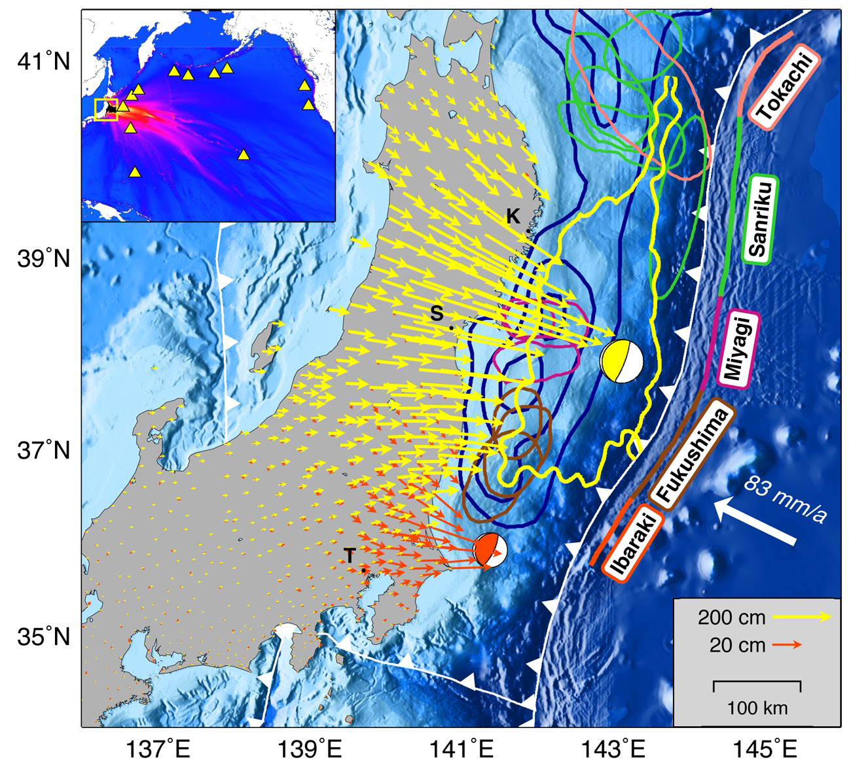
GPS Messungen Tohoku-oki
Beobachtete Verschiebungen
(Simons, Science,
2011)

Slide 23
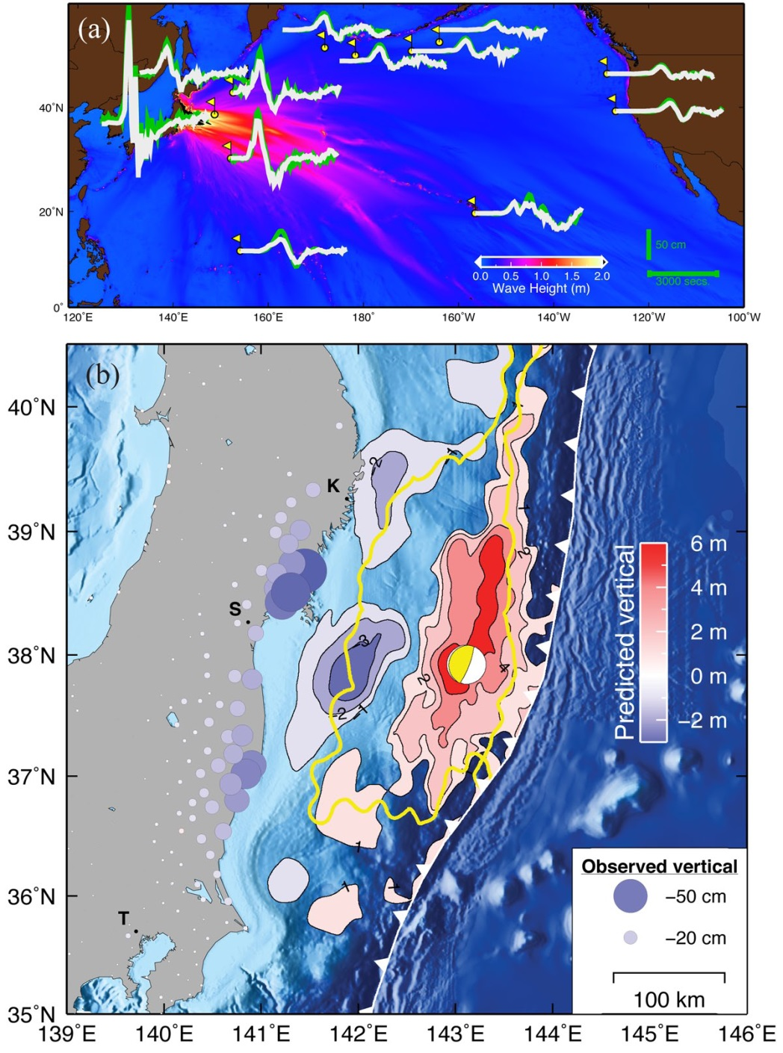
Vertikale Verschiebungen
Beobachtete Verschiebungen
(Simons, Science,
2011)

Slide 24
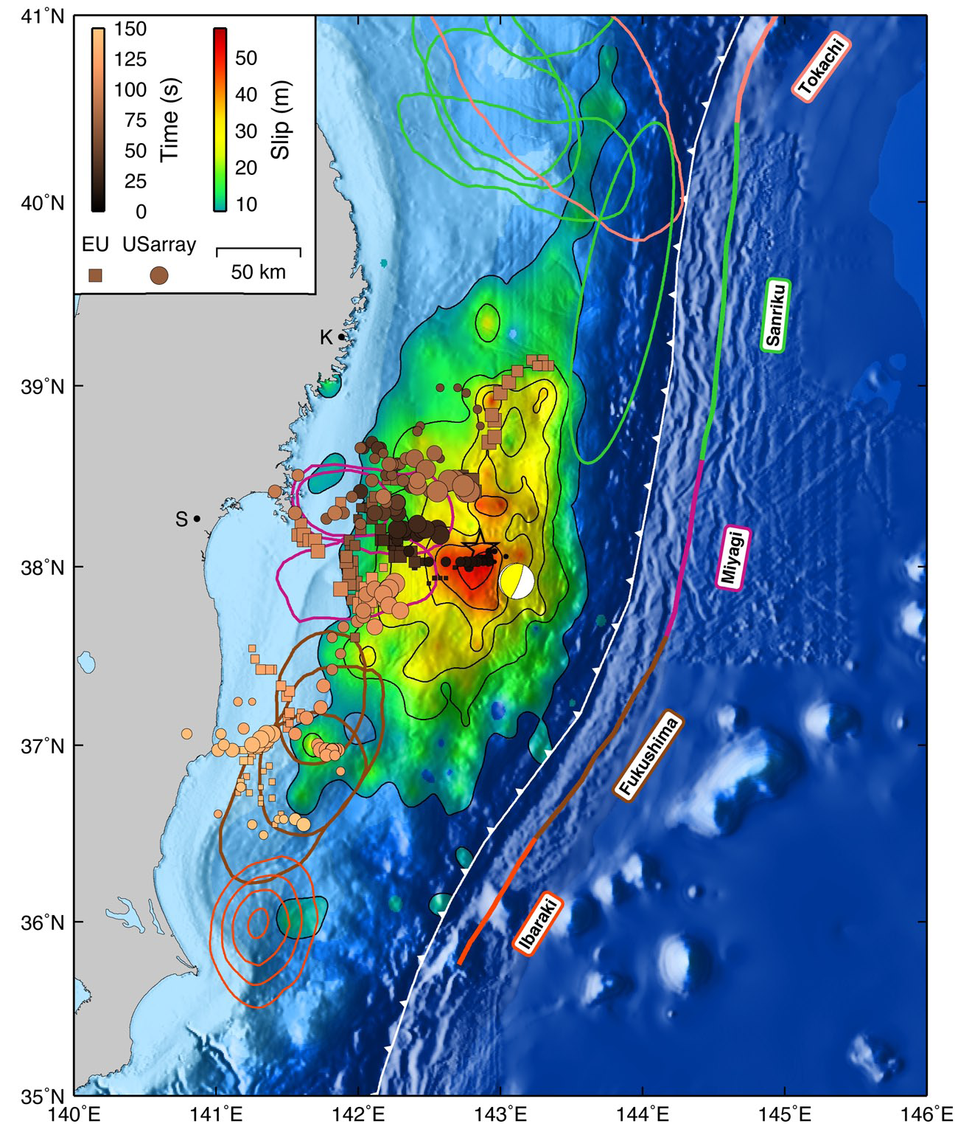
50m Versatz postuliert!

Slide 25
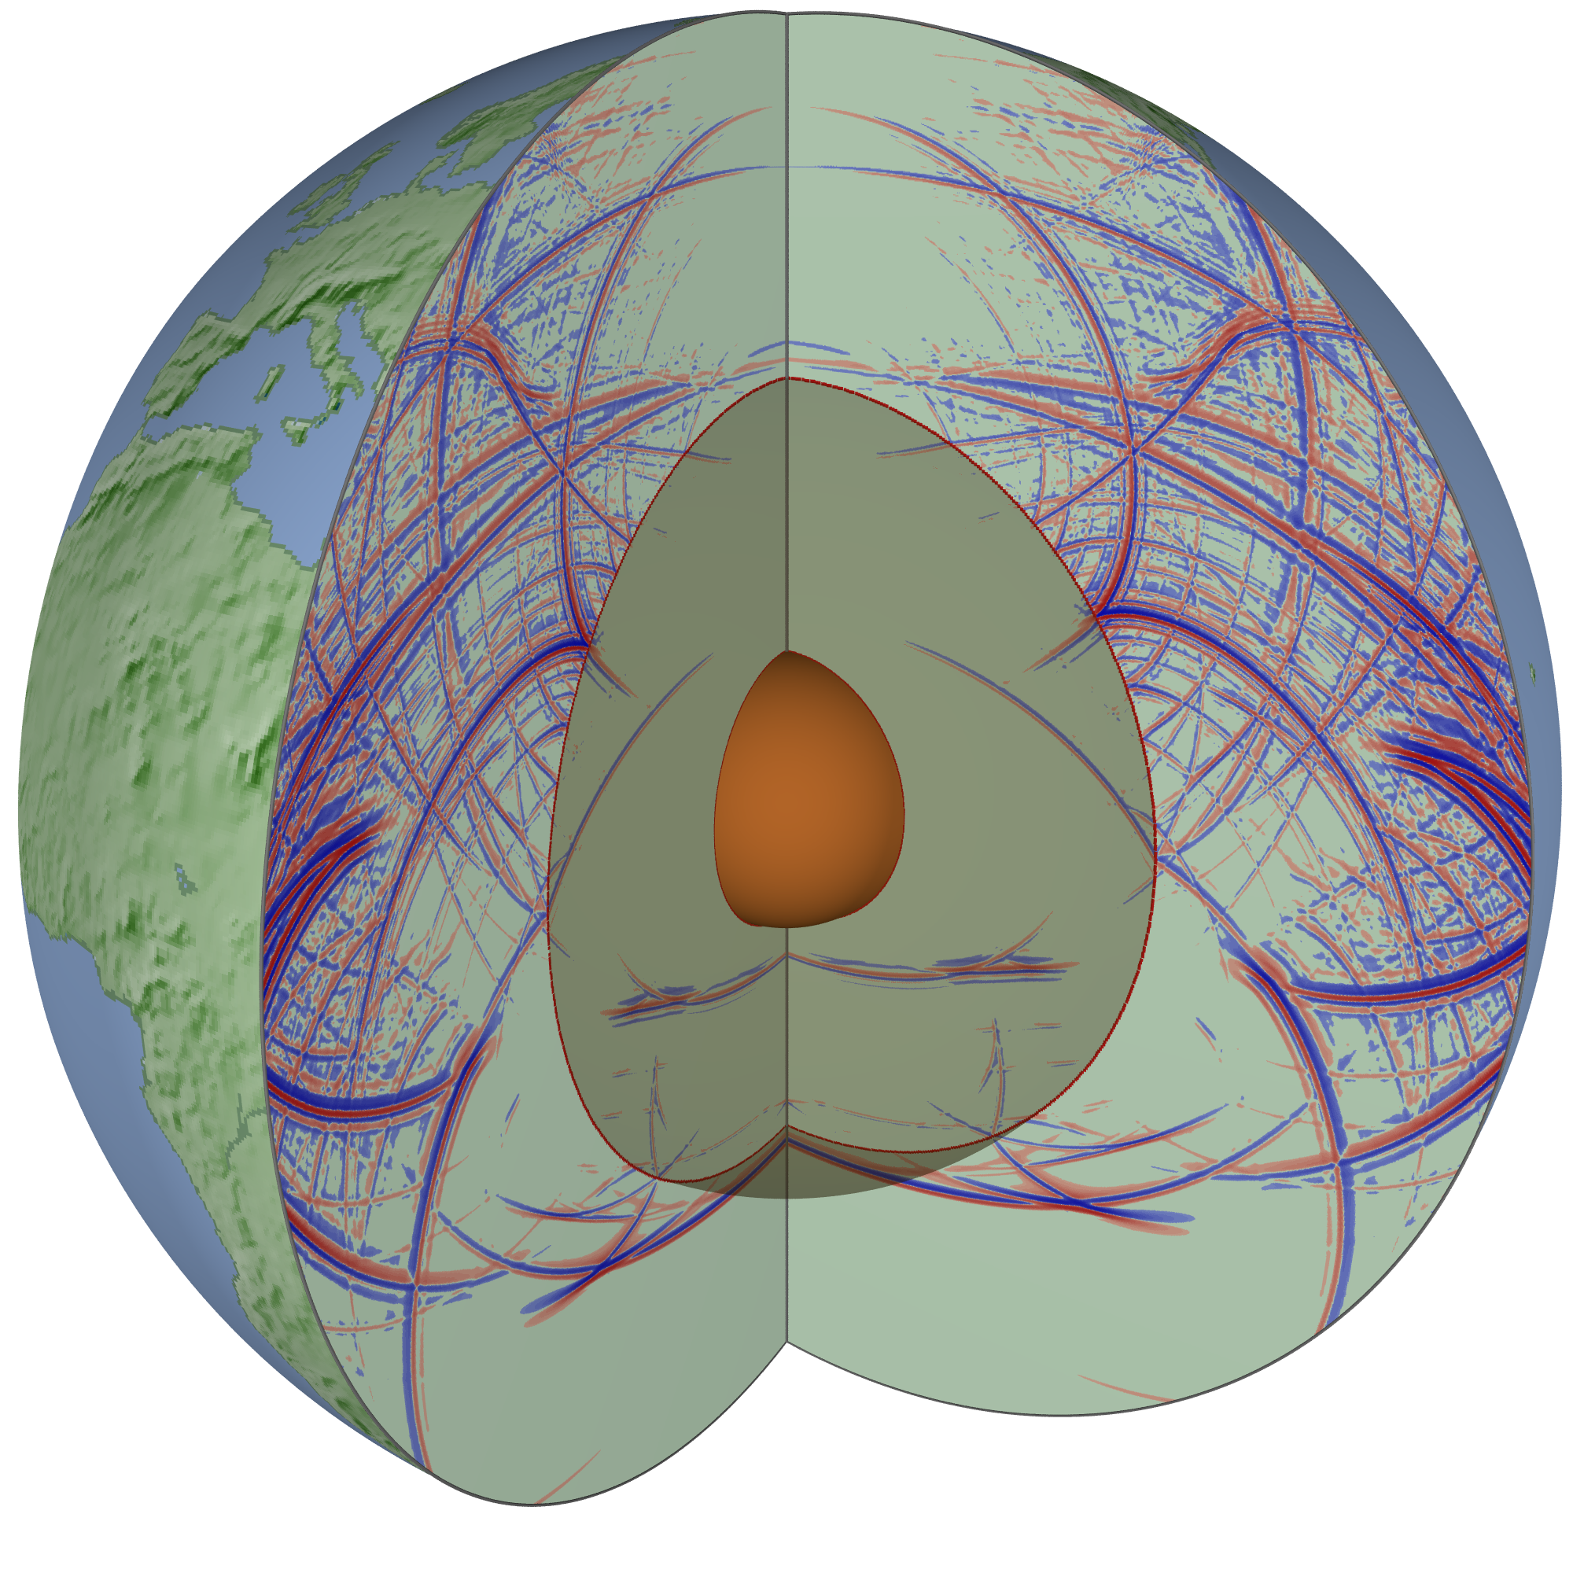
Globale Wellenausbreitung nach Erdbeben

Slide 26
Bodenbewegung in Wettzell
Z, N-S, O-W Komponente
Max. Bodenverschiebung ca. 2cm

Slide 27
Kuriose Ferneffekte
Grundwasserspiegel
Bohrlochmessung Kaprun

Slide 28
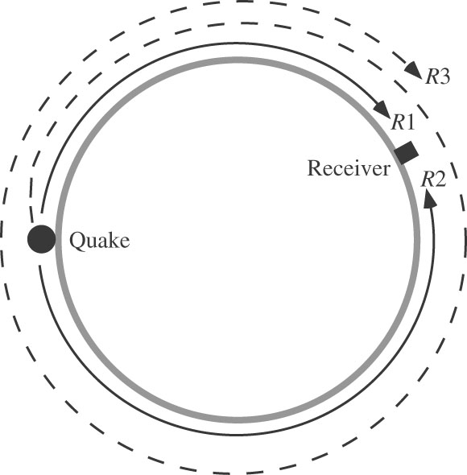
Oberflächenwellen umkreisen die Erde

Slide 29

Love Oberflächenwellen, die 4 Mal die Erde umrunden (erstmalige Beobachtung mit Ring laser in Wettzell!)
Ringlaser (rot) und Seismometer (schwarz)
G1, G3, G5, G7: Wellen direkt von Japan nach Wettzell (Richtung Westen)
G2, G4, G6, G8: Wellen über Nordamerika nach Wettzell (Richtung Osten)

Slide 30
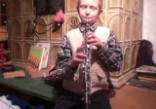
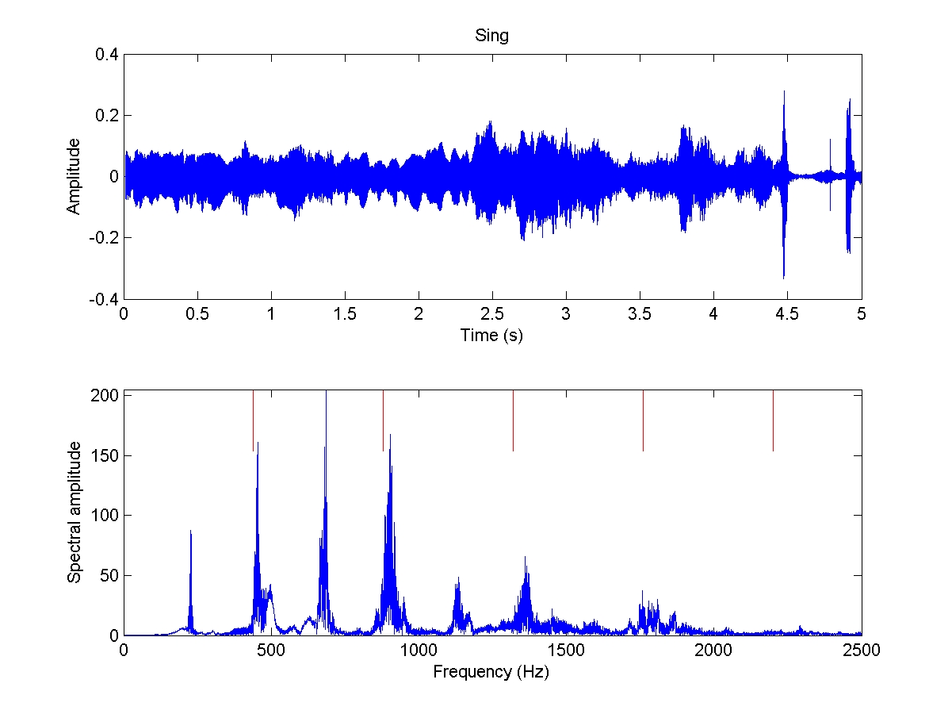
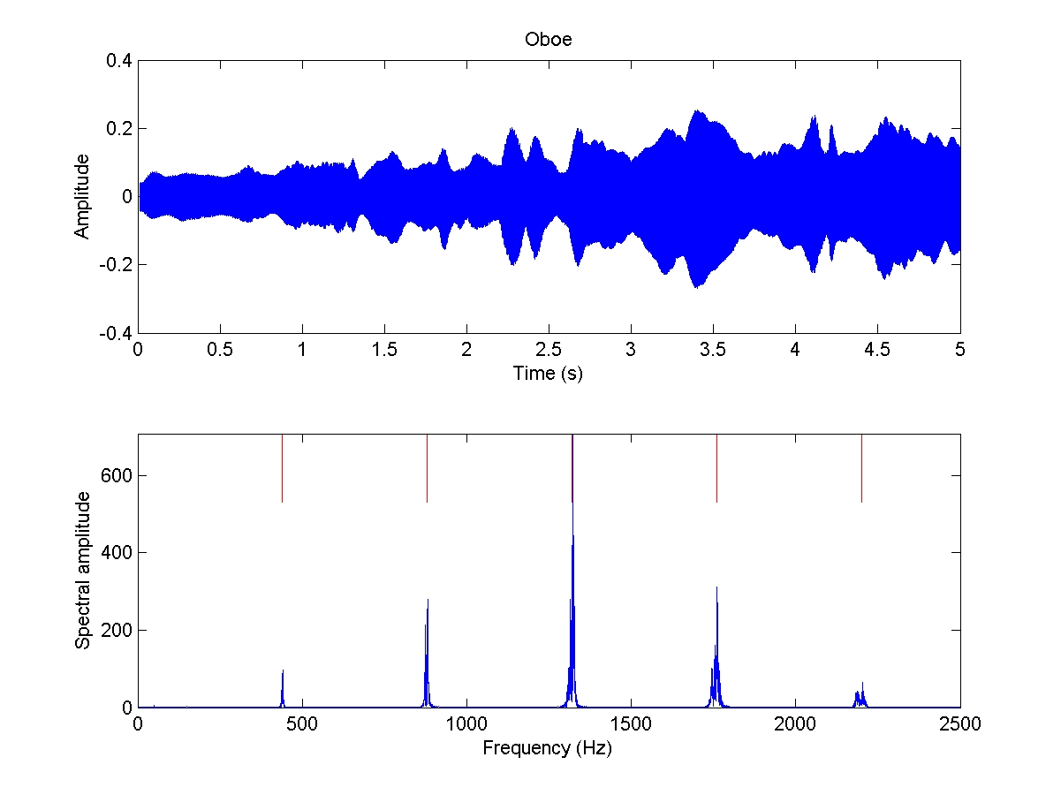
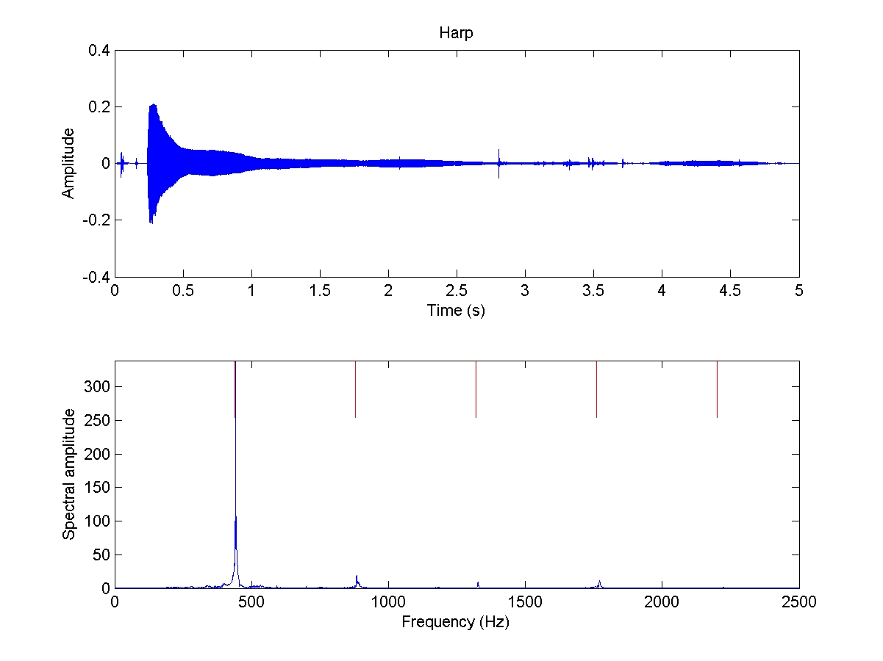
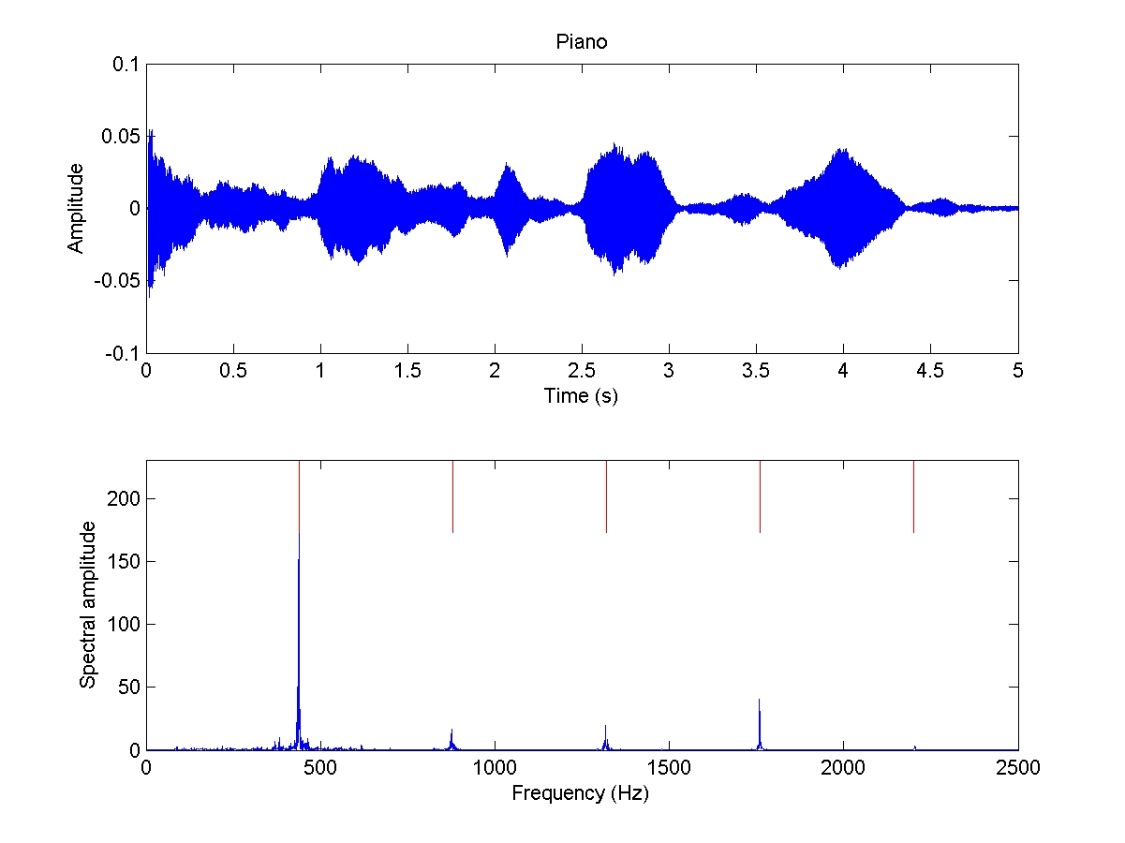
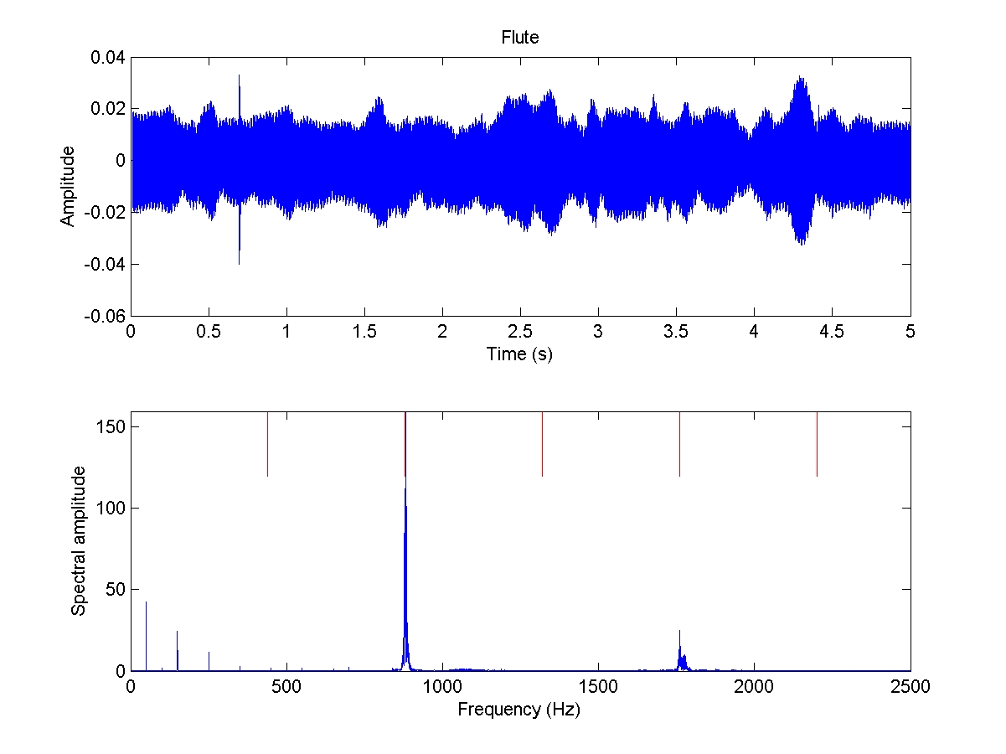
Eigenschwingungen - Obertöne

Slide 31
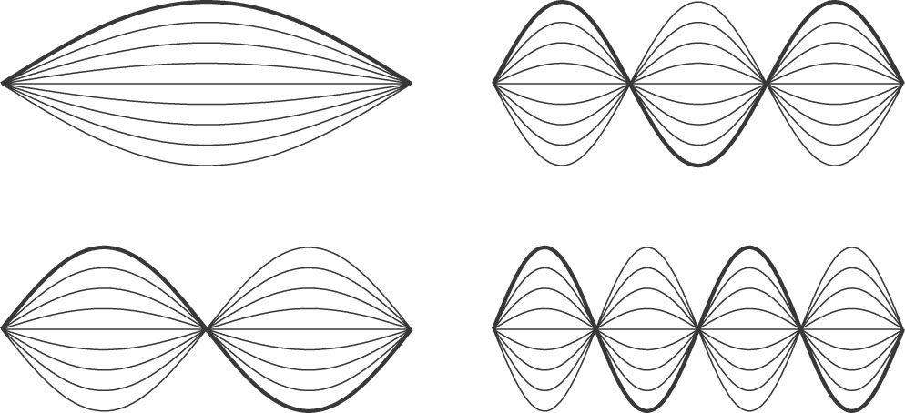
Eigenschwingungen der Saite
Grundschwingung und Obertöne

Slide 32
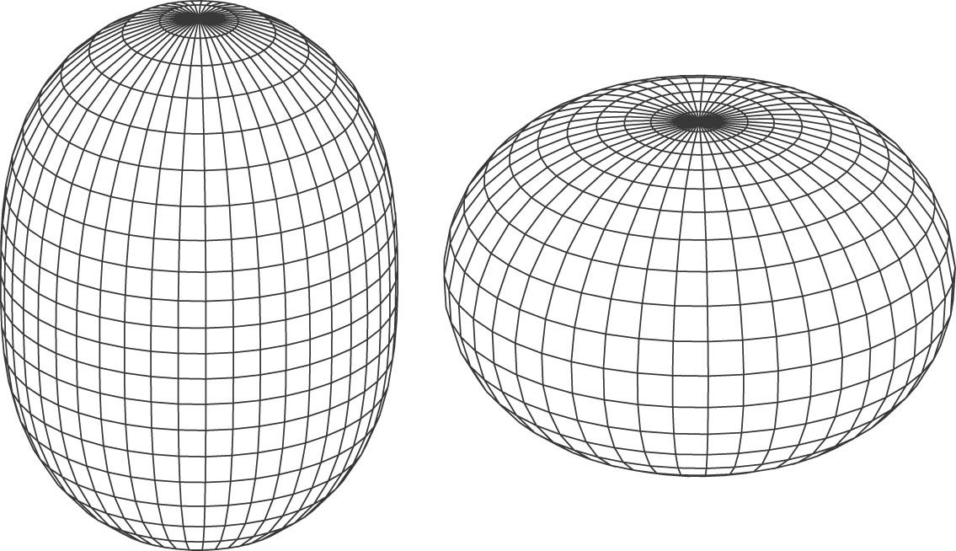
_{O}S₂ T=54 mins – tiefster Ton der Erde

Slide 33
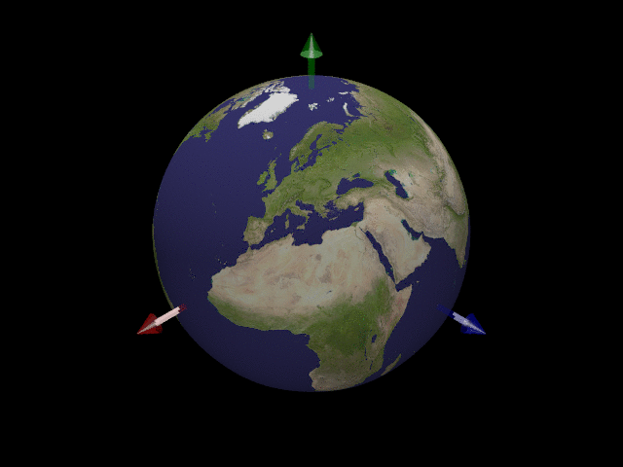
Eigenschwingungen der Erde
Torsional mode, n=0, ℓ=5, |m|=4. period ≈ 18 minutes
Source: http://icb.u-bourgogne.fr/nano/MANAPI/saviot/terre/index.en.html

Slide 34
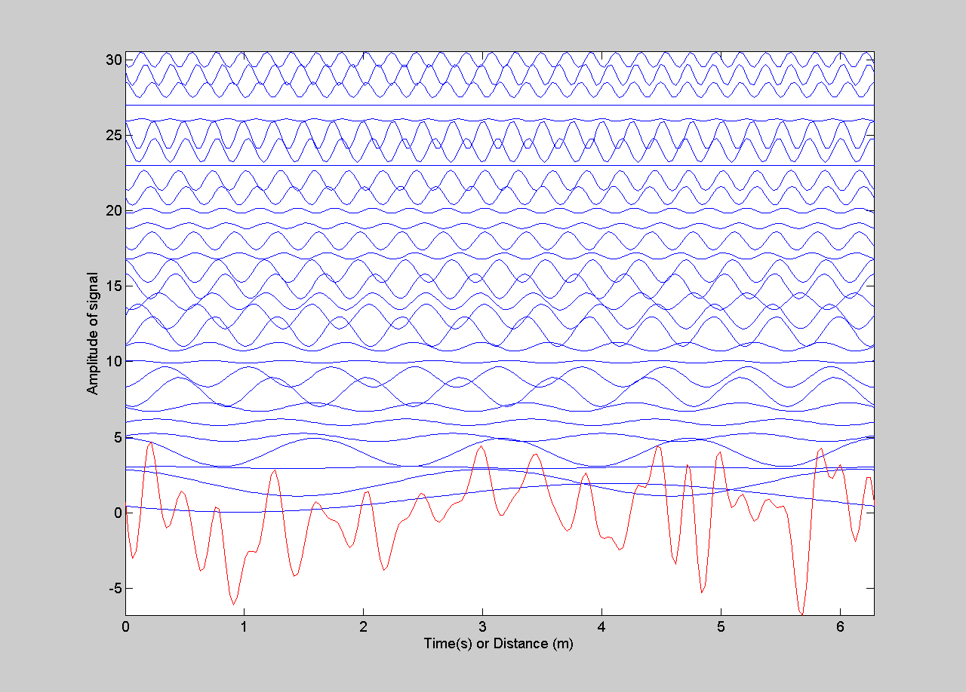
Spektralanalyse (anschaulich)
die rote Spur ist die Summe aller blauen Spuren!

Slide 35
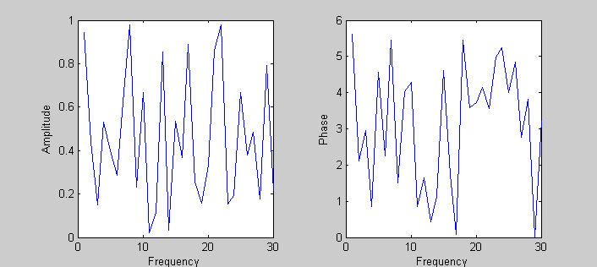
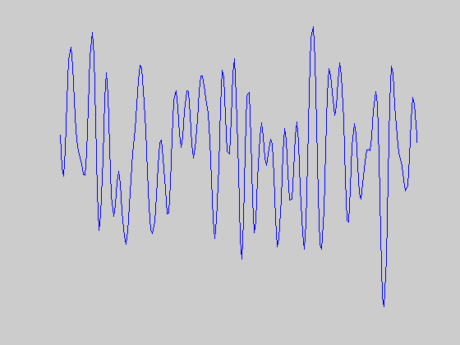
Das Spektrum
Amplitudenspektrum
Phasenspektrum
Fourier Raum
Spektralbereich
Raum oder Zeit

Slide 36
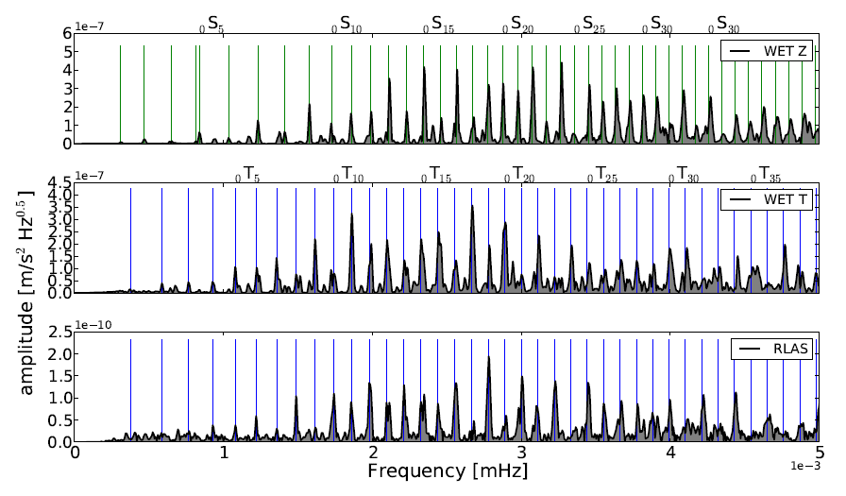
Eigenschwingungen der Erde
Beobachtungen der Eigenschwingungen (stehende Wellen) der ganzen Erde mit Ringlaser (unten) und Seismometer in Wettzell.

Slide 37

Wieviele Hilfslinien?
Wir wissen:
T=54 min.
f_{a} = 440Hz
3.5 Hilfslinien pro Oktave
Frage: Wie viele Hilfslinien etwa bis zum Ton „a“?
Antwort:
1/(54*60s)*2^{n} ≈ 440 Hz
n = log₂ (440*54*60)
n * 3.5 ≈ 72
?

Slide 38
Das „Rauschen“

Slide 39

Seismisches Rauschen durch Meereswellen

Slide 40

„Rausch Modell“

Slide 41


Slide 42

Jetzt zur Sonne
(Helioseismologie)

Slide 43

Michelson Doppler Imager

Slide 44

Zeitreihen für Sonnen-Oberfläche

Slide 45


Sonnenseismogramme aus Rauschen („noise“)
Impulsantwort durch Kreuzkorrelation
von Rauschsignalen!

Slide 46

Diskrete Kreuzkorrelation

Slide 47
Theoretische Grundlagen
Korrelation von b) und c)

Slide 48
Theoretische Grundlagen
Korrelation von a) und b)

Slide 49


Tomographie ohne Erdbeben!

Slide 50

Globale Wellenausbreitung
Nishida et al., Nature, 2009.

Slide 51

Zeitabhängigkeit des Erdinnern?

Slide 52

Saisonale Änderungen des Erdinneren

Slide 53
Schaden des Erdinnern nach Erdbeben!

Slide 54

Wann höre ich welche Frequenz?

Slide 55

Zeit-Frequenz Analyse

Slide 56
Rauschen auf unserem Planeten
Stutzmann et al. 2009

Slide 57
Wo sind die Stürme? (Winter-grün, Sommer-rot)
Anregungsmechanismen und zeitliche Änderungen des ozeanisch erzeugten Rauschens ist heute eines der heißesten Themen in der Seismologie

Slide 58

Translationen und Rotationen

Slide 59



Der Ringlaser in Wettzell
ring laser
Daten: www.rotational-seismology.org

Slide 60




Der Ring Laser in Wettzell
Pionierarbeit der Ringlaser Gruppen an der TU München und in Christchurch, Neuseeland

Slide 61
Das Sagnag Prinzip (1913)
A Vektor mit Betrag der Fläche des Ring Lasers
Rotationsvektor (Erdrotation und seismische Signale etc)
Laser Wellenlänge (633 nm)
P Umfang des Ring Lasers (e.g. 4-16m)
Δf Sagnac Frequenz der Erdrotation (e.g. 360Hz aufgezeichnet mit 1000Hz)

Slide 62


„FM Radio“
Sagnac Frequenz mit 1000Hz aufgezeichnet
Änderung der Sagnac Frequenz werden umgerechnet in Rotationsraten
Δf -> Ω
Rotationsgeschwindigkeit mit 20Hz Samplingrate

Slide 63

Antropogene Signale

Slide 64
Ringlaser und Seismometer
rotation rate – transverse acceleration
Love waves

Slide 65

Rotations - Rauschen
Observations
Ring laser
Seismometer NS
Seismometer EW
Ähnliche Signale im Rauschen?

Slide 66


Wo sind die Stürme?

Slide 67


Unser Plan für Observatorium Fürstenfeldbruck
4C Ringlaser

Slide 68

Zukunft: Ring Laser und Kosmologie
Lense-Thirring Effekt

Slide 69
Statements zum Mitnehmen
Die Zeit unsere seismischen Beobachtungen (ca 100Jahre) ist viel zu kurz um statistisch zuverlässige Aussagen über große Erdbeben zu erstellen!
Die Analyse ozeanerzeugten seismischen Rauschens ist das coolste was die Seismologie seit langem erlebt hat! Wir können Tomographie ohne Erdbeben! … und die erkennen dass sich das Erdinnere mit der Zeit ändert!
Rotationsbewegungen des Bodens wurden bisher ignoriert! Jetzt kann man sie messen und mit großem Potential für viele Bereiche von der Seismologie, Geodäsie bis zur Kosmologie

Slide 70
Danke für Ihre Aufmerksamkeit!

